Slide 1
Цифровизация государственных совещаний с помощью искусственного интеллекта
Олег Глебов
Директор по развитию бизнеса группы компаний ЦРТ

Slide 2



Группа компаний ЦРТ
Разработчик продуктов и решений
на основе разговорного искусственного интеллекта
и машинного обучения
Один из крупнейших игроков рынка
ИИ-решений РФ
в 2021-2022 г. по версии Cnews
№1
33
в международных научных конкурсах
года R&D в области ИИ

Slide 3

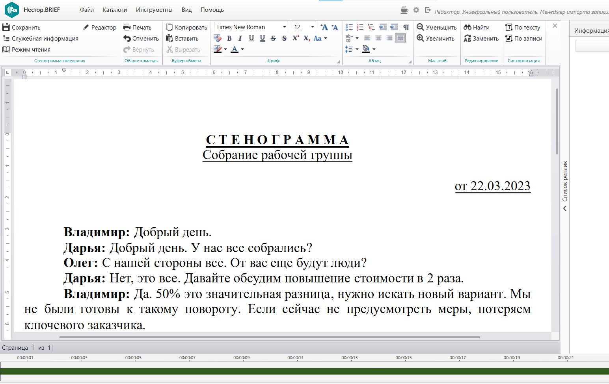
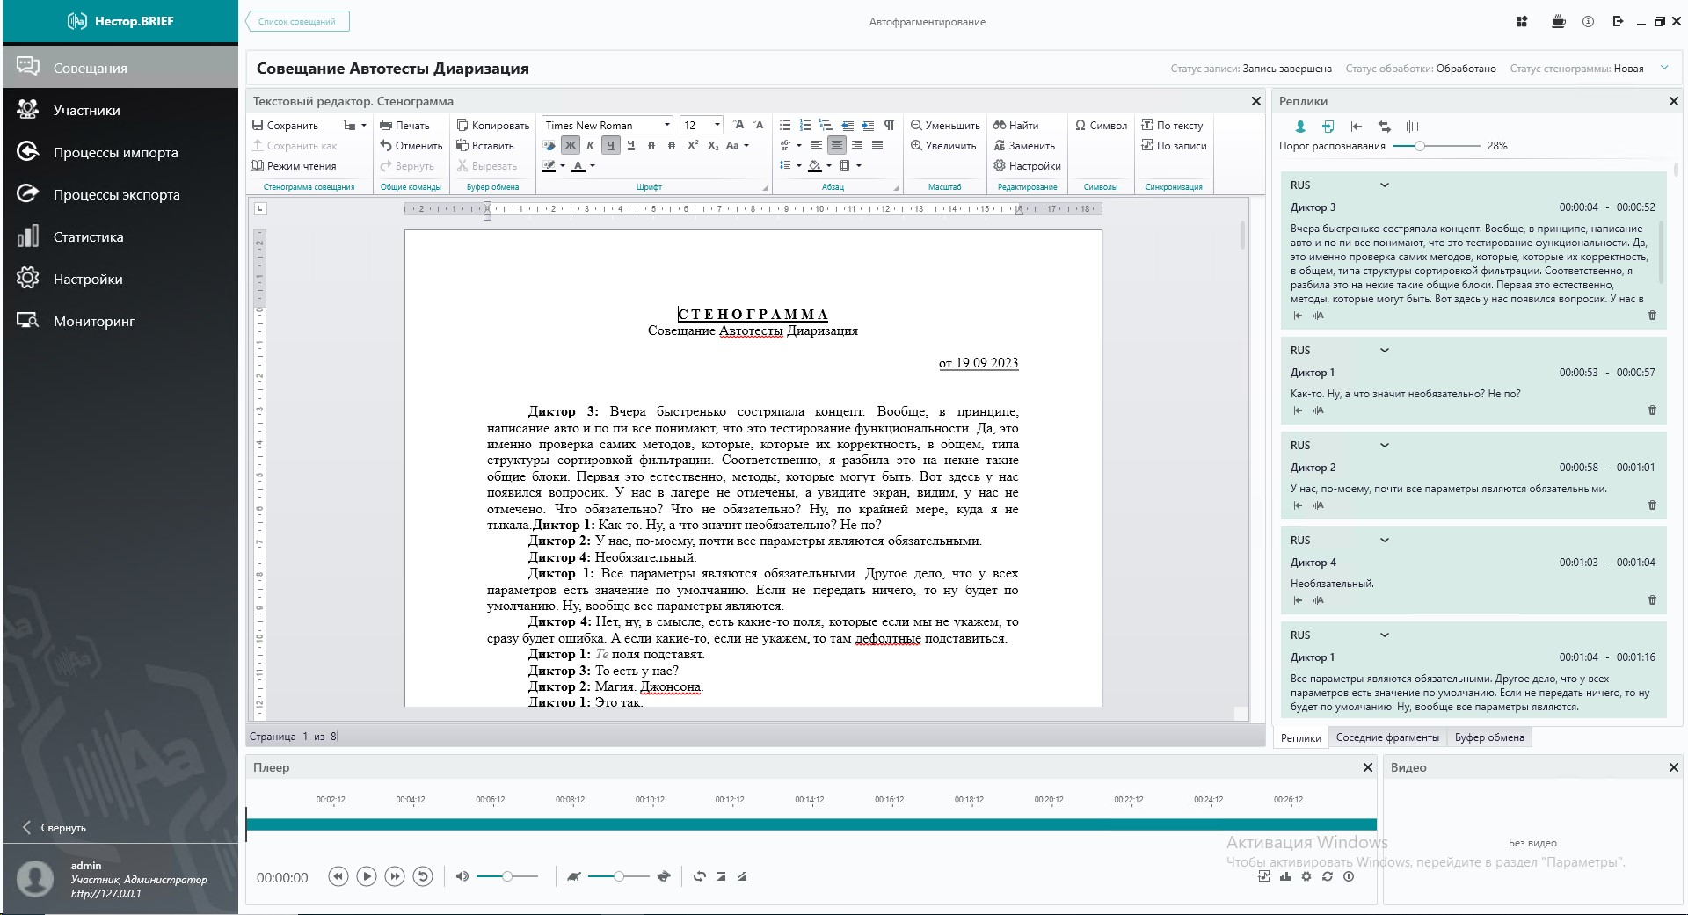
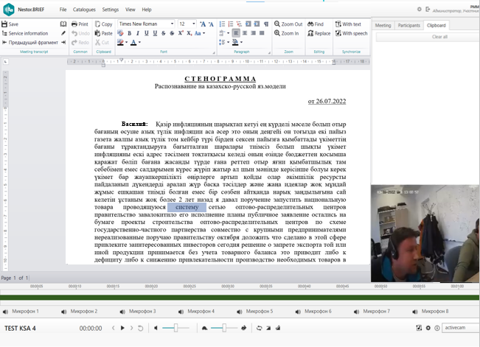
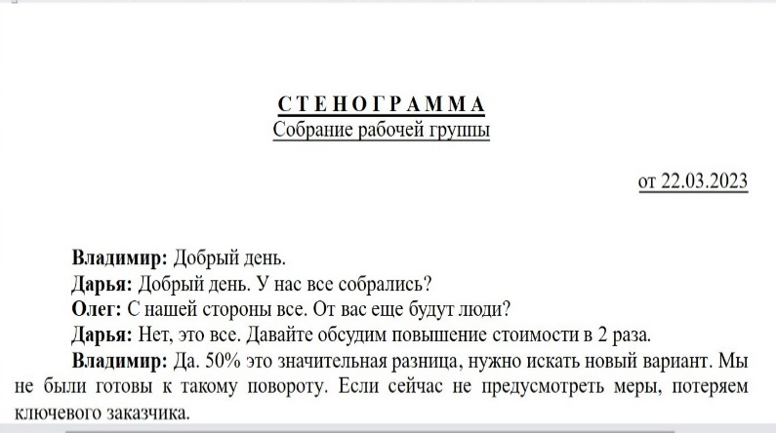


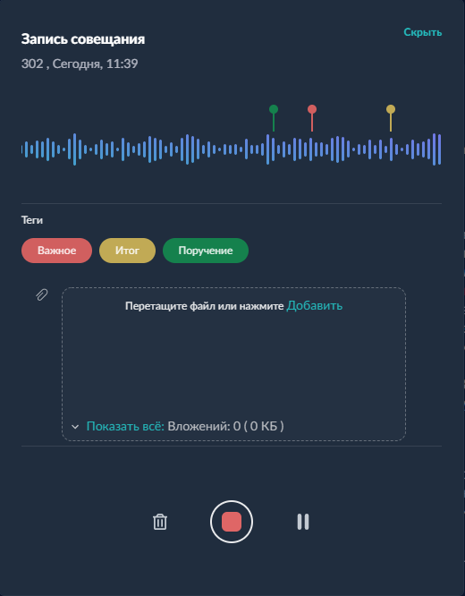

Нестор.BRIEF
Документ с распознанным текстом
Система для интеллектуального сопровождения совещаний
Возможности
Спикер совещания
Автоматизированная подготовка
стенограмм
Быстрый доступ к материалам
совещаний в едином архиве
Теги
Удобный обмен информацией между сотрудниками и/или разными ИС организации
Видеозапись совещания
Синхронное воспроизведение аудио-/видеозаписи и текста
Стационарный интерфейс системы
Запись
Материалы
Управление записью совещания
из веб-интерфейса системы

Slide 4






Технологии распознавания речи
Распознавание спонтанной речи,
когда спикер говорит «не под диктовку»
Распознавание числительных и их перевод
в текст c сохранением числового формата
Автоматическая расстановка знаков препинания
ИИ
Автоматическое исключение нецензурной лексики
Разделение речи спикеров в одном аудиоканале без аппаратных средств
- до 10 спикеров

Slide 5
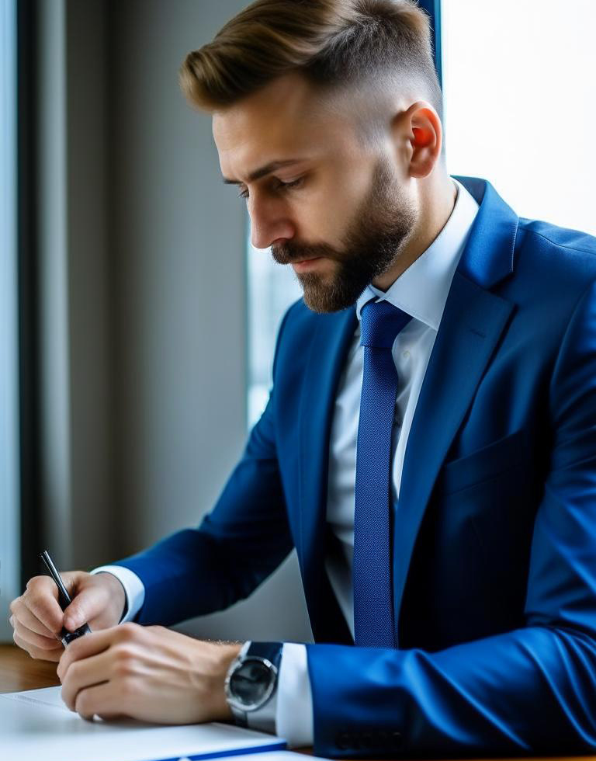
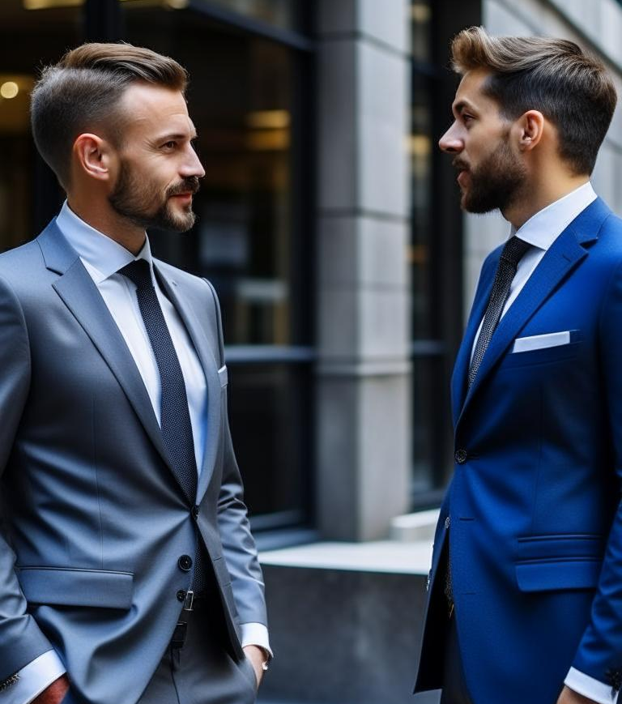

Возможности применения системы
Предоставление контекста о поставленной на встрече задаче
Предотвращение искажения информации при передаче от исполнителя к исполнителю
Быстрый поиск информации, которую обсуждали
Изображения созданы с помощью нейросети Kandinsky 2.2

Slide 6
Преимущества системы
Система включена в реестр отечественного ПО
Система хранит 100% записей и материалов совещаний в контуре организации
Запланировано внедрение
отечественных больших языковых моделей
Технологии распознавания речи в основе системы признаны на мировом уровне¹
Автоматическая подготовка протоколов и фиксация поручений
Суммаризация
Генеративный поиск
в материалах совещаний
[1] – технологии распознавания речи группы компаний ЦРТ занимают лидирующие места в международных научных конкурсах

Slide 7


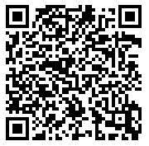
Примеры реализованных проектов на базе Нестор.BRIEF
Организации законодательной
и исполнительной власти
Архивные учреждения
Центральный государственный архив кинофотофонодокументов Санкт-Петербурга
Конституционный суд РФ
Московская городская Дума
Московская областная Дума
Администрация Губернатора
Санкт-Петербурга
Подробнее о проекте
Управление делами Губернатора Свердловской области и Правительства Свердловской области
Администрация Главы и Правительства Республики Дагестан

Slide 8
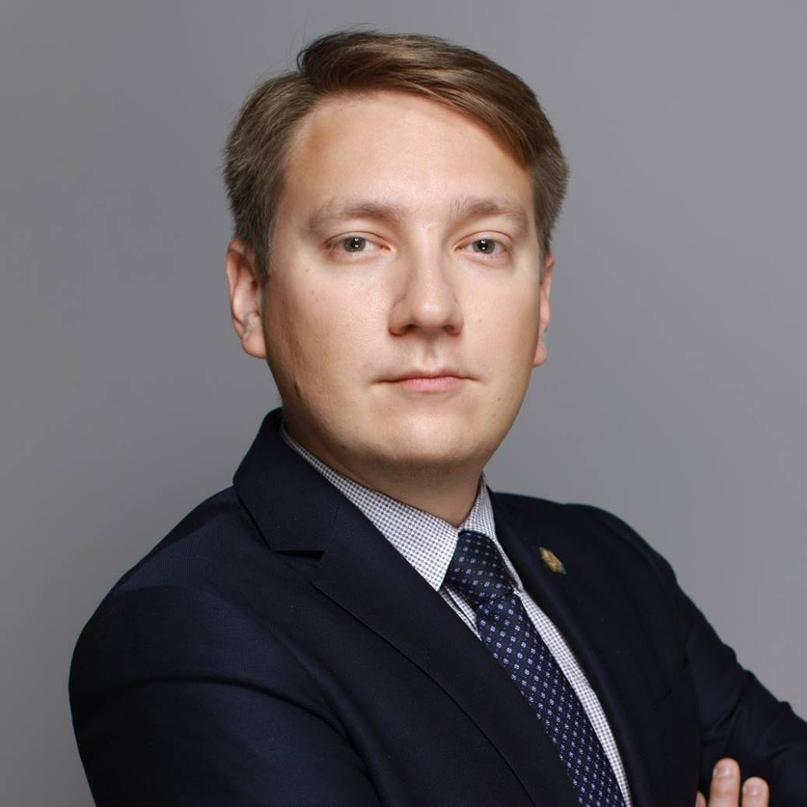
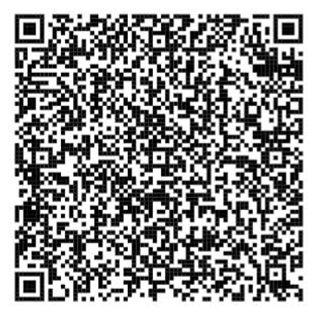


Напишите нам
Олег Глебов
Директор по развитию
бизнеса
Glebov@speechpro.com
Обсудим сценарий тестирования
Ответим на вопросы
и проведем консультацию
Продемонстрируем работу системы
Посетите наш стенд N38 в выставочной экспозиции Форума

Slide 9
Спасибо за внимание!
Москва
109004, Земляной Вал, 59, стр. 2
+7 495 669 7440
stc-msk@speechpro.com
Санкт-Петербург
194044, Выборгская наб., 45, лит. Е
+7 812 325 8848
stc-spb@speechpro.com

